Slide 1

Metody hodnocení projektu
Ing. Pavel Adámek, Ph.D.
adamek@opf.slu.cz
Katedra podnikové ekonomiky a managementu

Slide 2
Obsahové zaměření přednášky
Metody pro hodnocení ekonomické efektivnosti investičních projektů
Finanční a sociální diskontní sazba
Ukázky a představení jednotlivých metod

Slide 3
Používané metody pro hodnocení ekonomické efektivnosti investičních projektů
      Metoda výnosnosti investic – ROI (Return on Investment). Cílovým efektem je zde zisk.
      Metoda doby splacení – Payback Method. Cílovým efektem je zde doba, za kterou dojde ke splacení vložených výdajů.
      Metoda čisté současné hodnoty – NPV (Net Present Value on Investment). Cílovým efektem je rozdíl mezi diskontovanou současnou hodnotou a hodnotou kapitálových výdajů.
      Metoda vnitřního výnosového procenta – IRR (Internal Rate of Return). Cílovým efektem je zjištění výnosnosti investičního projektu během své životnosti.
      Nákladově výstupové metody hodnocení
        Metoda nákladů a užitku – Cost-Benefit Analysis. Používá se u analýz neziskových projektů.
      První čtyři metody se používají při hodnocení ziskových typů. To znamená, že jde o projekty, které přímo vygenerují příjmy a výnosy.
      Poslední metody se využívá při analýze neziskových projektů. Příjmy a výnosy není například možné vygenerovat nebo se dají velmi obtížně kvantifikovat. U většiny projektů je ale nezbytné zhodnotit ekonomickou efektivnost.

Slide 4
Metoda výnosnosti investic – ROI (Return on Investment)
      Kde:
      ROI výnosnost projektu
      I velikost investičních výdajů,
      CF roční Cash Flow
      t časové období od 1 do n,
      n životnost projektu.
Kritérium | Interpretace
ROI ≥ 0 | projekt je přijatelný
ROI < 0 | projekt je nepřijatelný

Slide 5
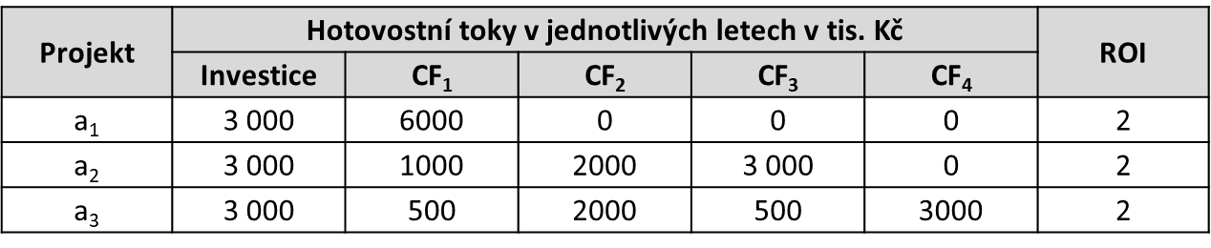
Metoda výnosnosti investic – ROI (Return on Investment)
      Statické metody hodnocení – metoda výnosnosti (rentability) projektu (ROI)
      Příklad - Uvažujeme projekty a1, a2, a3, kterým odpovídají hotovostní toky uvedené v tabulce, kdy výnosnost projektů a1, a2, a3 je stejná. Z tabulky je zřetelné, že metoda ROI i když uvažuje celou životnost projektu, neuvažuje časovou hodnotu peněz. Z pohledu výsledku metody jsou všechny projekty shodné.
      Použití metody výnosnosti projektu (investice) není vhodné v případě různých dob životnosti u hodnocených variant. V takovém případě by rozhodování pomocí metody ROI dávalo jednoznačně zkreslené výsledky.

Slide 6
Metoda doby splacení – Payback Method
      Doba, za kterou se investice splatí z peněžních příjmů, které zajistí.
      Pokud se čistý výnos v jednotlivých letech mění, můžeme postupovat kumulativním načítáním částek za jednotlivé roky, až dosáhneme hodnoty nákladu na investici. Kritériem pro rozhodování je maximální zkrácení doby návratnosti.
      Přičemž platí, že čím je jeho hodnota doby návratnosti nižší, tím lepší je projekt. Tedy při vzájemném porovnávání projektů by měl být zvolen ten projekt, jehož hodnota doby návratnosti je nejnižší
Kritérium | Interpretace
PB ≤ doba životnosti | projekt je přijatelný
PB > doba životnosti | projekt není přijatelný

Slide 7
Metoda doby splacení – Payback Method
      Prostá doba návratnosti
      V případě, že roční hotovostní tok CF je stále stejný, je možné výpočet prosté doby návratnosti PB použít vztah:
      I velikost investičních výdajů
      CF roční Cash flow
      Pokud se roční hotovostní tok v jednotlivých letech liší, je doba návratnosti projektu dána tím rokem životnosti investičního projektu, v němž platí, že součet hotovostních toků je shodný nebo vyšší než výše investice, tedy:
      „n“ je rok, ve kterém se investice splatí.

Slide 8
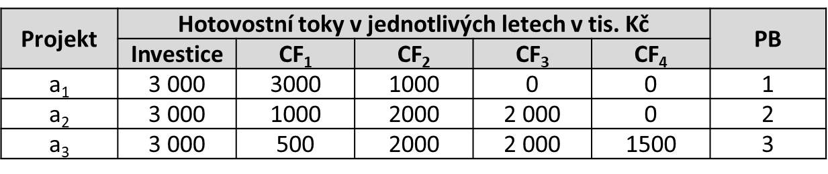
Metoda doby splacení – Payback Method
      Příklad - Uvažujeme projekty a1, a2, a3, kterým odpovídají hotovostní toky uvedené v tabulce. Ohodnoťte projekty podle metody doby návratnosti.
      Podle metody doby návratnosti je jednoznačně nejlepší projekt a1. Z příkladu rovněž vyplývá, že pokud bychom provedli prostý součet hotovostních toků, které nám jednotlivé projekty přinášejí, nejlépe na tom je projekt a3, který nám za čtyři roky přinese 6 mil. Kč, zatímco projekt a1, který je sice podle kritéria doby návratnosti nejlepší pouze 4 mil. Kč.

Slide 9
Metoda doby splacení – Payback Method
      Z předchozího příkladu je zřejmé, že prostá doba návratnosti má několik omezení:
      ve svém základním vyjádření nebere v potaz časovou hodnotu peněz (dává stejnou váhu tokům v blízké a vzdálené budoucnosti),
      nebere v potaz všechny relevantní hotovostní toky (nebere v úvahu toky následující po době návratnosti),
      nedává informaci o čistém výnosu, který z projektu plyne (jen o tom, zda se projekt zaplatí, či nikoli),
      závisí na odhadu hotovostních toků,
      její výhodou je, že nezávisí na odhadu diskontní sazby.

Slide 10
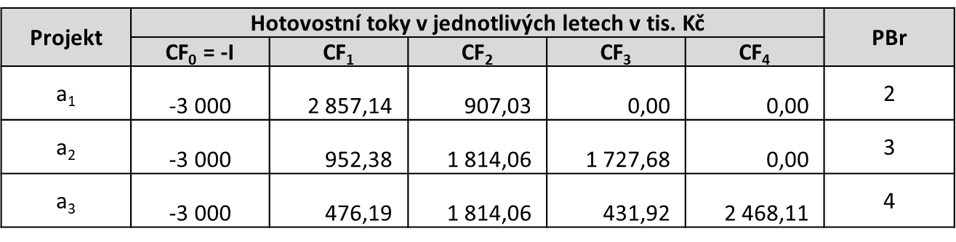
Metoda doby splacení – Payback Method
      Reálná doba návratnosti
      Doba, za kterou se investice splatí z diskontovaných peněžních příjmů, které zajistí.
      Rozdíl oproti prosté době návratnosti je zřejmý z následujícího příkladu.
      Příklad - Uvažujeme projekty a1, a2, a3, kterým odpovídají hotovostní toky v tabulce u předchozího příkladu a uvažujeme diskontní sazbu 5%. Tabulka pak udává diskontované hodnoty cash-flow v jednotlivých letech a také výslednou reálnou dobu návratnosti.
      Ukázkový postup: projekt a1 (CF1): PV = CF/(1+r)^{t} PV=(3000/(1+0,05)¹

Slide 11
Metoda doby splacení – Payback Method
      Doba návratnosti dodatečných investičních nákladů
      Metoda doby návratnosti dodatečných investičních nákladů porovnává dvě investice pomocí jejich počátečních investičních a každoročních provozních nákladů.
      Ukazuje, za jak dlouho se celkové náklady projektu a1, který má vyšší investiční náklady a nižší provozní náklady, vyrovnají celkovým nákladům investice a2 s nižšími investičními náklady a vyššími provozními náklady.
      Dobu návratnosti dodatečných investičních nákladů můžeme zapsat následujícím způsobem:
        DNI - doba návratnosti dodatečných investičních nákladů
        I - velikost investičních výdajů
        A1 - varianta, která má vyšší investiční náklady a nižší provozní náklady
        A2 - varianta, která má nižší investiční náklady a vyšší provozní náklady
        C roční provozní náklady
        t časové období od 1 do n
        n životnost projektu

Slide 12
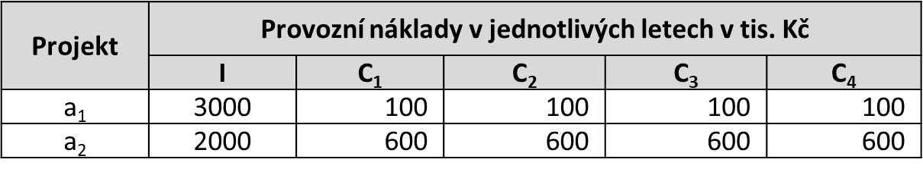
Metoda doby splacení – Payback Method
      Doba návratnosti dodatečných investičních nákladů
      Příklad - Existují-li dvě zaměnitelné varianty projektů, které se liší v investičních a provozních nákladech, přičemž doba životnosti i výnosy obou investic budou shodné. Budeme je tedy posuzovat pomocí doby návratnosti dodatečných investičních nákladů.
      Předpokládejme, že na veřejný projekt a1 je nutné jednorázově vynaložit 3 mil. Kč a roční provozní náklady 100 tis. Kč a jednorázové náklady investice a2 jsou 2 mil. Kč a roční provozní náklady jsou 600 tis. Kč. Doba životnosti obou investic jsou 4 roky.

Slide 13
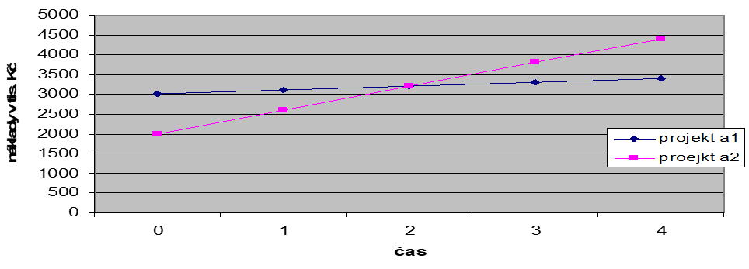
Metoda doby splacení – Payback Method
      Doba návratnosti dodatečných investičních nákladů
      Pro dobu životnosti 4 roky je výhodnější zvolit variantu a1, neboť její dodatečné jednorázové náklady (100 000 Kč oproti variantě a2) jsou právě za dva roky vyrovnány úsporou provozních nákladů (roční úspora 500 000 Kč oproti variantě a2) a v dalších dvou letech uspoří další 1 mil. Kč.

Slide 14
Metoda doby splacení – Payback Method
      Zhodnocení metody doby návratnosti dodatečných investičních nákladů:
      Doba návratnosti dodatečných investičních nákladů je využitelná v případě, že se nelze spolehnout na dobu návratnosti prostou i reálnou a zároveň i ostatní finanční metody, které využívají k hodnocení hotovostní toky.
      Je to nákladová metoda, která porovnává mezi sebou varianty projektů podle vynaložených nákladů. Její výhodou je, že není závislá na odhadu diskontní sazby a také je méně závislá na odhadu příjmů projektů.

Slide 15
Metoda čisté současné hodnoty – NPV (Net Present Value on Investment)
      Čistá současná hodnota je „číselný údaj, nalezený tím způsobem, že se od diskontované hodnoty očekávaných výnosů investice odečte diskontovaná hodnota jejích očekávaných nákladů“.
      Současná hodnota (Present Value - PV) vzroste v průběhu jednoho roku na budoucí hodnotu (Future Value - FV) v závislosti na úrokové míře (pro veřejný sektor diskontní sazbě r), podle vztahu: FV = PV (1+r)
      V n-tém roce je pak budoucí hodnota FV dána vztahem:
      FV = PV(1+r)^{n}
      kde „n“ je počet let, po jejichž dobu plyne užitek z projektu.

Slide 16
Metoda čisté současné hodnoty – NPV (Net Present Value on Investment)
      Současná hodnota PV_{t} všech hotovostních toků vyplývajících z projektu po dobu životnosti projektu je pak dána vztahem:
      CF_{t} hotovostní tok v roce t,
      r diskontní sazba,
      t časové období od 1 do n,
      n životnost projektu.

Slide 17
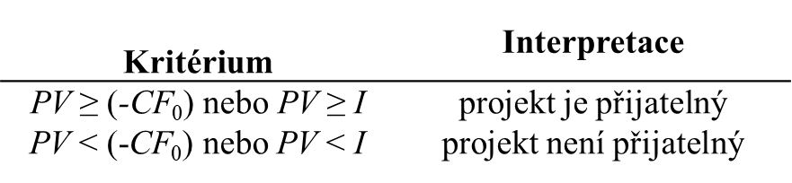
Metoda čisté současné hodnoty – NPV (Net Present Value on Investment)
      Současná hodnota klesá s průběhem času. Je zřejmé, že volba diskontní sazby může v podstatné míře ovlivnit výběr projektu.
      Čím nižší je úroková míra, tím vyšší je současná hodnota projektu. Z pohledu současné hodnoty je projekt možné považovat za přijatelný pokud je splněno kritérium, že ukazatel současné hodnoty je větší než investiční výdaje, resp. hotovostní toky v nultém období.
      CF₀ hodnota cash flow plynoucího z investice v nultém období,
      I hodnota investice provedené v nultém období

Slide 18
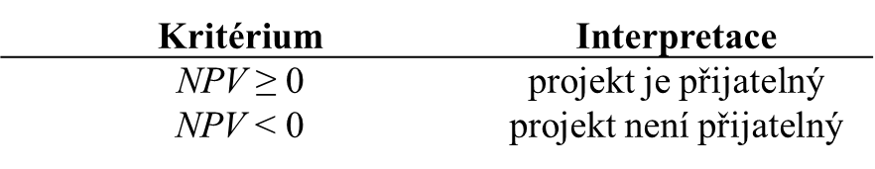
Metoda čisté současné hodnoty – NPV (Net Present Value on Investment)
      Čistá současná hodnota (Net Present Value – NPV), která je definována jako součet současné hodnoty budoucích hotovostních toků plynoucích z projektu a hotovostního toku v nultém roce:
      NPV je čistá současná hodnota projektu,
      PV je současná hodnota projektu.
      Investiční projekt je možné považovat za přijatelný, pokud je splněno kritérium, že ukazatel čisté současné hodnoty je nezáporný:

Slide 19
Metoda čisté současné hodnoty – NPV (Net Present Value on Investment)
      Zhodnocení metody NPV
      Výhody:
      bere v potaz časovou hodnotu peněz,
      má vlastnost aditivity, tedy má smysl sčítat několik současných hodnot různých projektů) a platí: NPV(A+B) = NPV(A) + NPV(B), kde A a B jsou nezávislé projekty,
      bere v potaz všechny relevantní hotovostní toky.
      Nevýhody:
      závisí na odhadu hotovostních toků,
      závisí na odhadu diskontní sazby.

Slide 20
Finanční diskontní sazba
      Vloží-li soukromí nebo veřejní investoři kapitál do projektu, vzniknou jim implicitní náklady vyplývající z obětování příležitosti návratnosti kapitálu z jiného projektu. Jinými slovy, tyto vynaložené zdroje zahrnují náklady obětované příležitosti.
      K vyvolání investice by tudíž očekávaná návratnost měla být minimálně stejně vysoká jako náklady obětované příležitosti na financování.
      Proto jsou příliv a odliv finančních prostředků projektu diskontovány s použitím finanční diskontní sazby (FDR).

Slide 21
Finanční diskontní sazba
      V praxi existují různé přístupy k výpočtu finanční diskontní sazby.
      Běžně používaný přístup spočívá v odhadu skutečných nákladů na kapitál. Ukazatel pro tento odhad představuje skutečnou návratnost státních dluhopisů (mezní přímé náklady na veřejné prostředky) nebo dlouhodobých reálných úrokových sazeb na komerční půjčky (v případě nutnosti soukromých investic do projektu), nebo vážený průměr těchto dvou sazeb (Průměrné náklady na kapitál – WACC). Vážený průměr se použije zejména, je-li nutné projekt financovat jak z veřejných, tak i ze soukromých zdrojů.
      Druhý přístup bere v úvahu ušlou návratnost z nejlepší alternativní investice s cílem určit maximální mezní hodnotu pro diskontní sazby. V tomto případě alternativní investicí není odkoupení veřejného či soukromého dluhu, ale návratnost z vhodného portfolia finančních aktiv.
      Je určena pomocí specifické úrokové sazby nebo míry návratnosti osvědčeného emitenta cenných papírů v často obchodované měně, a následným použitím násobícího koeficientu této minimální referenční hodnoty.

Slide 22
Finanční diskontní sazba
      Náklady kapitálu jsou jakousi nákladovou sazbou složenou z finančních prostředků, které firma využívá jako kapitál a počítá se jako smíšená sazba z různých zdrojů financování. Obvykle má podobu váženého průměru nákladů kapitálu (WACC).
      Náklady kapitálu se se využívají k:
      vyhodnocení investičních projektů - náklady na kapitál slouží jako minimální výnos, kterého musí investiční projekty dosáhnout, a proto bývá často využívána jako tzv. hurdle rate
      zhodnocení výkonnosti podniku - WACC je součástí výpočtového vzorce ukazatele EVA
      navržení optimální kapitálové struktury - to je taková struktura, která minimalizuje kapitálové náklady a zároveň maximalizuje hodnotu společnosti
      nastavení politiky pro výplatu dividend - v případě, že je firma schopna docílit míry návratnosti nad úroveň kapitálových nákladů, mohou majitelé firmy obětovat současnou dividendu za účelem reinvestování těchto peněz

Slide 23
Finanční diskontní sazba
      Vážený průměr nákladů kapitálu (WACC)
      WACC = rd × (1-t) × D/C + re × E/C, kde
      rd je úroková míra placená ze zpoplatněného cizího kapitálu (myšleno průměrná vážená hodnota za veškerý zpoplatněný cizí kapitál, ze kterého se platí úroky)
      t (tax rate) je sazba daně z příjmu právnických osob (tj. aktuálně 0,19). Ministerstvo průmyslu a obchodu ČR však doporučuje nahradit člen (1-t) raději zlomkem (čistý zisk po zdanění/zisk za účetní období), který zohledňuje skutečný vliv zdanění (tj. po aplikaci všech účetních čar a kouzel)
      D (Debts) je úročený cizí kapitál
      re je požadovaná procentuální výnosnost vlastního kapitálu (ta je často shodná s diskontem používaným např. pro výpočet NPV)
      E je vlastní kapitál (Equity)

Slide 24
Finanční diskontní sazba
      Součástí nákladů kapitálu z pohledu různých zdrojů financování jsou:
      náklady na cizí kapitál
      náklady na akciový kapitál
      náklady nerozděleného zisku a jiných interních zdrojů financování
      Součástí nákladů kapitálu z pohledu rizika:
      bezriziková sazba - často se používá úroková sazba z vládních dluhopisů
      riziková prémie (přirážka) - čím vyšší je riziko, tím vyšší je prémie. Riziková přirážka je za:
        systematické obchodní / tržní riziko (nelze diverzifikovat, je pro všechny subjekty na trhu)
        finanční riziko - riziko vysokého zadlužení a s ním souvisejících rizika

Slide 25
Finanční diskontní sazba
      Minimální požadovaná míra návratnosti
      Minimální požadovaná míra návratnosti (tzv. hurdle rate) je minimální % návratnosti, které firma chce při realizaci investičních projektů dosáhnout.
      Často má podobu vážených průměrných nákladů kapitálu (WACC), ale ne vždy. Minimální požadovaná míra návratnosti je často využívána jako diskontní sazba ve výpočtech diskontovaného CF a % IRR uvažovaného projektu ji musí překročit.
      Detailní představení problematiky stanovení výše WACC – viz dokument na elearningu- Alternativy stanovení nákladů WACC.
      FDR ve výši 4% v hlavním dokumentu na programové období 2014-2020 (je použita pro členské státy EU obecně).

Slide 26
Sociální diskontní sazba
      Sociální diskontní sazba (SDR) se používá v ekonomických analýzách investičních projektů pro diskontování ekonomických nákladů a přínosů a odráží náklady obětované příležitosti na kapitál z intertemporálního hlediska pro společnost jako celek. Jinými slovy odráží sociální pohled na to, jak mají být budoucí přínosy a náklady oceňovány oproti těm současným.
      Přístupy k empirickému odhadu
      Sociální míra návratnosti soukromých investic (SRRI) je založena na myšlence, že veřejné investice vytěsňují investice soukromé. Proto by v souladu s tímto přístupem návratnost veřejných investic měla být alespoň tak vysoká jako návratnost možných soukromých investic. Má se za to, že SDR je rovna mezním sociálním nákladům obětované příležitosti na finanční prostředky soukromého sektoru. Riziková prémie by však neměla být do SDR zahrnuta, protože společnost jako celek nebo vláda mají mnohem větší portfolio, než má kterýkoli soukromý investor, a proto mohou využít sdílení rizik.

Slide 27
Sociální diskontní sazba
      Přístupy k empirickému odhadu
      Sociální míra časové preference (SRTP) je míra, do jaké je společnost ochotna odložit jednotku současné spotřeby výměnou za vyšší spotřebu v budoucnosti.
        SRTP lze odhadnout, sledujete-li se na návratnost z držby státních dluhopisů nebo jiných obchodovatelných cenných papírů s nízkým rizikem. Další způsob je založen na vzorci z Ramseyho růstového modelu (detailně s. 292-293 dokument – Průvodce analýzou nákladů a přínosů investičních projektů ).
        V ČR máme metodu „vládní výpůjční sazby“)

Slide 28
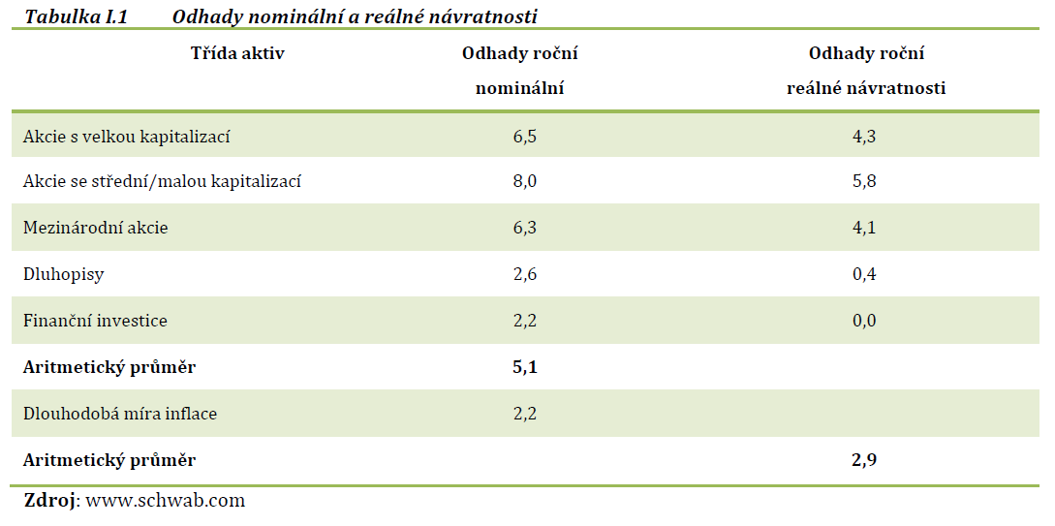
Finanční diskontní sazba
      Příklad odhadu (s. 287 dokument - Průvodce analýzou nákladů a přínosů investičních projektů, 2014)

Slide 29
Metoda vnitřního výnosového procenta – IRR (Internal Rate of Return)
      Taková úroková míra, při níž se současná hodnota peněžních příjmů z uvažovaného projektu rovná kapitálovým výdajům na jeho realizaci (event. současné hodnotě kapitálových výdajů).
      Taková výše diskontní sazby, při níž bude NPV toků plynoucích z projektu rovna nule, tj. IRR (hledaná diskontní sazba) splňuje následující rovnici:

Slide 30
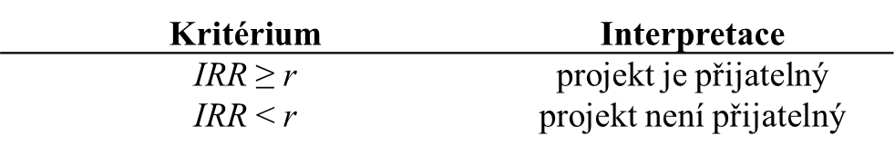
Metoda vnitřního výnosového procenta – IRR (Internal Rate of Return)
      Vnitřní výnosové procento IRR lze však odvodit s využitím lineární interpolace:
kde NPV_{n} je čistá současná hodnota při nižší diskontní sazbě
NPV_{v} je čistá současná hodnota při vyšší diskontní sazbě
r_{n} je nižší diskontní sazba (v %)
r_{v} je vyšší diskontní sazba (v %)
Z pohledu vnitřního výnosového procenta je investiční projekt možné považovat za přijatelný, pokud je splněno kritérium, že ukazatel IRR vyjadřuje vyšší nebo shodou diskontní sazbu než je požadovaná minimální výnosnost investice (diskontní sazba r):

Slide 31
Index rentability – dynamická metoda
      Je pro veřejný sektor definován jako „podíl čisté současné hodnoty projektu na hotovostním toku nultého období (na investičních výdajích).
      nebo po úpravě
      PV současná hodnota,
      CFt hotovostní tok plynoucí z investice v období t,
      r diskontní sazba,
      t období (rok) od 0 do n (životnost projektu) .

Slide 32
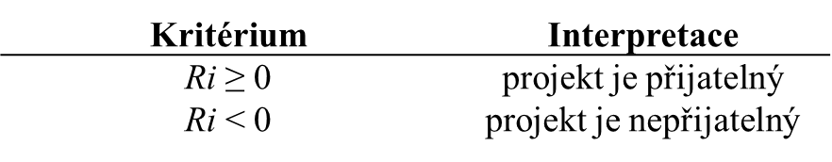
Index rentability – dynamická metoda
      Investiční projekt je možné považovat za přijatelný pokud je splněno kritérium, že ukazatel indexu rentability je nezáporný:
      Zhodnocení metody indexu rentability
      Výhody:
      bere v potaz časovou hodnotu peněz,
      bere v potaz všechny relevantní hotovostní toky.
      Nevýhody:
      závisí na odhadu hotovostních toků,
      závisí na odhadu diskontní sazby,
      nemá vlastnost aditivity.

Slide 33
Nákladově výstupové metody hodnocení
      Existují čtyři základní nákladově výstupové metody hodnocení:
      analýza minimalizace nákladů (CMA),
      analýza nákladů a přínosů (CBA),
      analýza efektivnosti nákladů (CEA),
      analýza nákladů a užitku (CUA).
      Společným jmenovatelem všech čtyř nákladově výstupových metod je jejich cíl a to „prokázat měřitelným způsobem, co kdo získá a s jakými společenskými náklady“. Čím se nákladově výstupové metody liší, je způsob měření výstupů:
Název metody | Forma měření výstupu
CMA | Neměří se
CBA | Peněžní jednotky
CEA | Počet výstupových jednotek z realizované jednotky nákladů
CUA | Užitek plynoucí z projektu

Slide 34
Nákladově výstupové metody hodnocení - CMA – analýza minimalizace nákladů
      V případě hodnocení metodou CMA jsou hodnotícím kritériem nejnižší náklady na projekt, tedy: - kde C jsou náklady na projekt, přičemž pro jejich stanovení se používají různé metody.
      Hodnotu celkových nákladů C lze vyjádřit následujícím způsobem:
      C₀ je pořizovací cena (často také označovaná jako I)
      C_{t} je náklad v období t,
      n je konečný časový horizont, kdy projekt završí svou životnost.
      Z rovnice vyplývá, že není možné touto metodou hodnotit a srovnávat projekty s různou dobou životnosti.

Slide 35
Nákladově výstupové metody hodnocení - CMA – analýza minimalizace nákladů
      Zhodnocení metody CMA
      Můžeme ji použít pouze v případech, kdy jednoznačně víme, že i nejnižší cena garantuje potřebnou úroveň užitku a současně předpokládáme, že výstupy všech uvažovaných alternativ jsou v podstatě stejné a srovnatelné.
      Neumožňuje hodnotit a srovnávat projekty s různou dobou životnosti.
      Metodu CMA lze tedy doporučit pouze u hodnocení malých a téměř srovnatelných projektů, které mají navíc stejnou dobou životnosti.

Slide 36
Nákladově výstupové metody hodnocení - CMA – analýza minimalizace nákladů
      Příklad
      Obec Polička se rozhoduje pro výběr z následujících dvou projektů na realizaci sběrného dvora v obci:
      Projekt A - zřízení sběrného dvora na vlastním pozemku, který nemá přístupovou cestu
      Projekt B - platby firmě, která by sběrný dvůr provozovala a má k dispozici pozemek s přístupovou cestou
      Porovnejte oba projekty pomocí CMA a NPV. Projekty mají předpokládanou dobu životnosti 3 roky a předpokládané diskontní sazbě 5%.
      Náklady na pronájem pozemku – 150 tis./ročně
      Náklady na nákup dřevěného domku pro osobu, která bude sběrný dvůr řídit, aj. – 50 tis. Kč
      Mzdové náklady pro 1 osobu – 10 tis./měsíc
      Režijní náklady (energie, aj.) – 2 tis./měsíc
      Faktury od firmy (předběžná cena za provozování sběrného dvora) – 50 tis. Kč/čtvrtletí)
      Právnické náklady na sepsání smlouvy s firmou – 20 tis. Kč
      Roční náklady na svoz kontejnerů – 30 tis. Kč
      Náklady na zpracování rozhodovací analýzy – 50 tis. Kč
      Náklady na výstavbu místní komunikace – 300 tis. Kč
      Náklady na oplocení pozemku – 5 tis. Kč
      Náklady na nákup suchého WC – 2 tis. Kč
      Náklady na nákup přímotopů – 5 tis. Kč

Slide 37
Nákladově výstupové metody hodnocení - CMA – analýza minimalizace nákladů
      Příklad
      Přínosy projektu:
      Přínosy jako efekt zvýšení zaměstnanosti – 40% z nákladů na zaměstnance
      Příspěvky ECO-Kom za třídění odpadů ročně
Položka | Sazba EKO-KOM | Předpokládaný objem
PET láhve | 4,6 tis.Kč / t | 100 t
PE fólie | 4,6 tis.Kč / t | 3 t
Karton | 1,8 tis.Kč / t | 105 t
papír směsný | 1,8 tis.Kč / t | 195 t

Slide 38
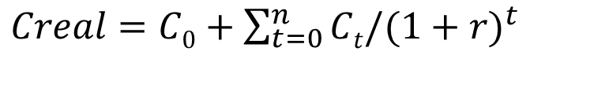
Nákladově výstupové metody hodnocení - CMA – analýza minimalizace nákladů
      Příklad – řešení – CMA reálná
      Projekt A
Položka nákladů | tis. Kč | rok 0 | Následující roky | rok 1 | rok 2 | rok 3
b) | 50 | 50
c) mzda | 120 |  | 120 | 114,29 | 108,84 | 103,66
d) energie | 24 |  | 24 | 22,86 | 21,77 | 20,73
g) Svoz kont. | 30 |  | 30 | 28,57 | 27,21 | 25,92
i) | 300 | 300
j) | 5 | 5
k) | 2 | 2
l) | 5 | 5
Celkové náklady |  | 362 |  | 165,72 | 157,82 | 150,31
Reálná CMA v tis. Kč |  | 835,85

Slide 39
Nákladově výstupové metody hodnocení - CMA – analýza minimalizace nákladů
      Příklad – řešení – CMA reálná
      Projekt B
Položka nákladů | tis. Kč | rok 0 | následující roky | rok 1 | rok 2 | rok 3
a) | 150 |  | 150 | 142,86 | 136,05 | 129,58
e) | 200 |  | 200 | 190,48 | 181,41 | 172,77
f) | 20 | 20
Celkové náklady |  | 20 |  | 333,34 | 317,46 | 302,35
Reálná CMA v tis. Kč |  | 973,15

Slide 40
Nákladově výstupové metody hodnocení - CMA – analýza minimalizace nákladů
      Příklad – řešení
      Projekt A – NPV
 | rok 0 | následující roky | rok 1 | rok 2 | rok 3
přínosy ze zaměstnanců |  | 48 | 47,71 | 43,54 | 41,46
přínosy EKO-KOM |  | 1 013,80 | 965,52 | 919,55 | 875,76
Přínosy |  | 1061,8 | 1011,23 | 963,09 | 917,22
Náklady | 362 |  | -165,72 | -157,82 | -150,31
CF | -362 |  | 845,51 | 805,27 | 766,91
NPV |  |  |  |  | 2055,69

Slide 41
Nákladově výstupové metody hodnocení - CMA – analýza minimalizace nákladů
      Příklad – řešení
      Projekt B – NPV
 | rok 0 | následující roky | diskontované položky
 |  |  | rok 1 | rok 2 | rok 3
Náklady | 20 | 350 | 333,34 | 317,46 | 302,35
Přínosy |  | 1061,8 | 965,52 | 919,55 | 875,76
CF | -20 |  | 632,18 | 602,09 | 573,41
NPV | 1787,68

Slide 42
Nákladově výstupové metody hodnocení - CEA – analýza efektivnosti nákladů
      Používá se, pokud je ocenění přínosů (užitků) v peněžních jednotkách pomocí CBA komplikované.
      Při tomto typu analýzy se efektivnost nevyjadřuje prostřednictvím peněžních jednotek, ale výstupy se měří prostřednictvím vhodných naturálních nebo fyzikálních jednotek.
      Efektivnost investice (případně běžného výdaje) je dána poměrovým ukazatelem měrné investiční náročnosti, např. na odstranění jednotky znečištění, kdy je efektivnější ten výdaj, který má co nejnižší měrnou náročnost.
      vzorec:
      V případě diskontovaných nákladů je možné výše uvedený vztah napsat následně:
      Ci jsou roční náklady;
      S je měrná investiční náročnost;
      E je výstup (např. množství znečištění);
      r je diskontní sazba.

Slide 43
Nákladově výstupové metody hodnocení - CEA – analýza efektivnosti nákladů
      U metody CEA existuje několik způsobů hodnocení a stanovení pořadí alternativ a to:
      stanovením nákladů na jednotku výstupu,
      formou sestupné efektivnosti pro stejné náklady,
      vzrůstajícími náklady pro stejnou efektivnost.
      Hodnocení metodou CEA vypadá velmi jednoduše, ale je spojeno s celou řadou problémů spojených s výběrem ukazatele výstupu. Nejvýraznější z nich jsou případy, kdy existuje více druhů užitků nebo není možné jednotlivé užitky navzájem porovnat. Objasní to následující příklad, který ukazuje, kdy je analýza poměru C/E racionální.

Slide 44
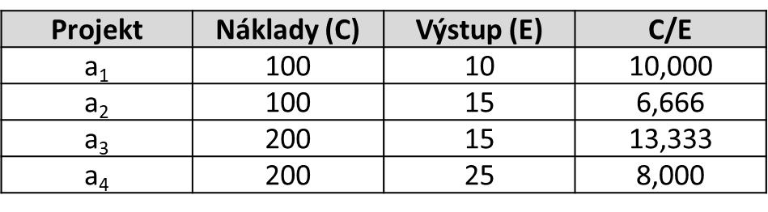
Nákladově výstupové metody hodnocení - CEA – analýza efektivnosti nákladů
      Příklad - Projekty z oblasti zdravotnictví (a1 - a4) s následujícími parametry (náklady jsou v tis. Kč a výstupy jsou zachráněné životy. Vstupní údaje a výsledný ukazatel C/E ukazuje tabulka:
      Uvedené projekty můžeme porovnat bez problémů. Nemůžeme však říci, že ukazatel 6,666 pro projekt a2 je nejvýhodnější.
      Průměrné náklady na jeden ušetřený život v projektu a4 jsou vyšší (8,000), ale kdo může říci, že záchrana více životů (25) není dostatečným argumentem a ekvivalentem pro vyšší náklady?

Slide 45
Nákladově výstupové metody hodnocení - CEA – analýza efektivnosti nákladů
      Příklad - Mikroregion Ponava se rozhoduje pro výběr z následujících dvou projektů na realizaci cyklostezky. Předpokládaná životnost projektů je 4 roky a diskontní sazba je 0,05.
      Projekt A – Cyklostezka na již existujících komunikacích vedoucích přes 3 obce mikroregionu dělající okruh
      Projekt B – Cyklostezka na nově vybudovaných komunikacích vedoucích kolem plovárny obce Vranov, a relaxačního centra obce Lelekovice. Obec Vranov předpokládá, že se tím stane plovárna vyhledávaným letním přírodním koupalištěm.
      Úkoly:
      Zpracujte pro oba projekty analýzu minimalizace nákladů.
      Vyhodnoťte projekty podle kritéria NPV.
      Zpracujte Analýzu CEA, kdy budete porovnávat podle osob využívajících cyklostezku ročně:
        Předpokládaný počet osob u projektu A je 20 tis.
        Předpokládaný počet osob u projektu B je 50 tis.

Slide 46
Nákladově výstupové metody hodnocení - CEA – analýza efektivnosti nákladů
      Příklad
Náklady a přínosy:
  Investiční náklady na realizaci nových komunikací pro cyklostezku – 1 mil. Kč
  Náklady na značení cyklostezky – 50 tis. Kč
  Náklady na zpracování rozhodovací analýzy – 50 tis. Kč
  Měsíční náklady na údržbu cyklostezky – 2 tis. Kč (údržba od dubna do listopadu)
  Měsíční mzdové náklady pro osobu udržující cyklostezku – 3 tis. Kč
  Přínos z nové pracovní síly – 2/3 z nákladů na mzdy
  Přínos životnímu prostředí – u obou projektů stanoven dle mimotržních metod ročně 65 tis. Kč
  Zvýšené zisky obecní plovárny – 50 tis. měsíčně po dobu letní sezóny (4 měsíce)
  Přínosy na daních spadajících do kompetence obce u podnikatelských subjektů působících v relax. centru – 60 tis. Kč
  Přínosy na daních spadajících do kompetence obce u podnikatelských subjektů působících v obecní plovárně – 30 tis. Kč

Slide 47
Nákladově výstupové metody hodnocení - CEA – analýza efektivnosti nákladů
      Příklad – řešení projekt A
 | náklad | přínos | 0. rok | 1. rok | 2. rok | 3. rok | 4. rok | CELKEM
a |  |  | 0
b | -50 |  | -50
d | -16 |  |  | -15,24 | -14,51 | -13,82 | -13,16
e | -24 |  |  | -22,86 | -21,77 | -20,73 | -19,74
f |  | 16 |  | 15,24 | 14,51 | 13,82 | 13,16
g |  | 65 |  | 61,90 | 58,96 | 56,15 | 53,48
C |  |  | -50 | -38,10 | -36,28 | -34,55 | -32,91 | -191,838
B |  |  |  | 77,14 | 73,47 | 69,97 | 66,64 | 287,22
NPV |  |  | -50 | 39,05 | 37,19 | 35,42 | 33,73 | 95,38397
CEA | 20 |  |  |  |  |  |  | 9,591901

Slide 48
Nákladově výstupové metody hodnocení - CEA – analýza efektivnosti nákladů
      Příklad – řešení projekt B
 | náklad | přínos | 0. rok | 1. rok | 2. rok | 3. rok | 4. rok | CELKEM
a | -1000 |  | -1000
b | -50 |  | -50
d | -16 |  |  | -15,24 | -14,51 | -13,82 | -13,16
e | -24 |  |  | -22,86 | -21,77 | -20,73 | -19,74
f |  | 16 |  | 15,24 | 14,51 | 13,82 | 13,16
g |  | 65 |  | 61,90 | 58,96 | 56,15 | 53,48
h |  | 200 |  | 190,48 | 181,41 | 172,77 | 164,54
i |  | 60 |  | 57,14 | 54,42 | 51,83 | 49,36
j |  | 30 |  | 28,57 | 27,21 | 25,92 | 24,68
C |  |  | -1050 | -38,10 | -36,28 | -34,55 | -32,91 | -1191,84
B |  |  |  | 353,33 | 336,51 | 320,48 | 305,22 | 1315,55
NPV |  |  | -1050 | 315,24 | 300,23 | 285,93 | 272,31 | 123,71
CEA | 50 |  |  |  |  |  |  | 23,83676

Slide 49
Obecné zásady pro provádění analýzy nákladů a přínosů - CBA
      Analytický nástroj pro posuzování ekonomických výhod nebo nevýhod investičních rozhodnutí na základě posouzení jejich nákladů a přínosů s cílem posoudit jejich přínos ke změně úrovně blahobytu.
      Analytický rámec analýzy nákladů a přínosů vychází z těchto zásad:
      Náklady obětované příležitosti zboží nebo služeb se definují jako potenciální zisk z nejlepší obětované alternativy v případě, že je třeba vybrat z několika vzájemně se vylučujících alternativ.
      Faktor času - nastavit správný časový horizont; předpovědět budoucí náklady a přínosy (výhled); stanovit vhodné diskontní sazby pro výpočet současné hodnoty budoucích nákladů a přínosů; vzít v úvahu nejistotu na základě posouzení rizik projektu.
      Výpočet ukazatelů ekonomické výkonnosti vyjádřené v penězích. Analýza nákladů a přínosů vychází ze souboru předem stanovených cílů projektu, přičemž všem pozitivním (přínosy) a negativním (náklady) účinkům intervence na blahobyt přiřazuje peněžní hodnotu. Tyto hodnoty jsou diskontovány a pak sečteny s cílem vypočíst čistý celkový přínos. Celková výkonnost projektu se měří ukazateli, a to ekonomickou čistou současnou hodnotou (ENPV – Economic Net Present Value), vyjádřenou v penězích, a ekonomickou mírou návratnosti (ERR – Economic Rate of Return), což umožňuje konkurenční projekty nebo alternativy porovnat a seřadit.

Slide 50
Obecné zásady pro provádění analýzy nákladů a přínosů
      Analytický rámec analýzy nákladů a přínosů vychází z těchto zásad:
      Přírůstkový přístup – CBA porovnává scénář s projektem se srovnávacím základním scénářem bez projektu. Přírůstkový přístup vychází z těchto požadavků:
      srovnávací scénář musí popsat, co by se stalo v případě neexistence projektu. V tomto scénáři jsou vypracovány odhady všech peněžních toků souvisejících s operacemi v rámci projektu za každý rok během trvání projektu.
      v případě investic zaměřených na zlepšení stávajícího aktiva by měl zahrnovat náklady a výnosy/přínosy při provozování a udržování služby na úrovni, která je stále funkční (zachování současného stavu – business as usual BAU), nebo dokonce malé adaptační investice, které by se uskutečnily v každém případě (minimální změny – do-minimum).
      odhady peněžních toků jsou dále určeny pro situace s navrženým projektem. Jsou zde zohledněny všechny investice, finanční a ekonomické náklady a přínosy plynoucí z projektu.
      analýza nákladů a přínosů zohledňuje rozdíl mezi peněžními toky ve scénáři s projektem a peněžními toky ve srovnávacím scénáři. Finanční a ekonomické ukazatele výkonnosti se počítají pouze na základě přírůstku peněžních toků.

Slide 51
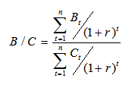
Obecné zásady pro provádění analýzy nákladů a přínosů - CBA
      Pro výpočet efektivnosti jednotlivých alternativ bývá používán ukazatel B/C, který je pro diskontované náklady a přínosy definován následujícím vztahem:
      B_{t} je přínos v období t;
      C_{t} je náklad v období t;
      t je dané časové období;
      r je diskontní sazba;
      n je konečný časový horizont
      Investiční projekt lze považovat za přijatelný, pokud je splněno kritérium, že ukazatel B/C je větší nebo roven jedné.

Slide 52
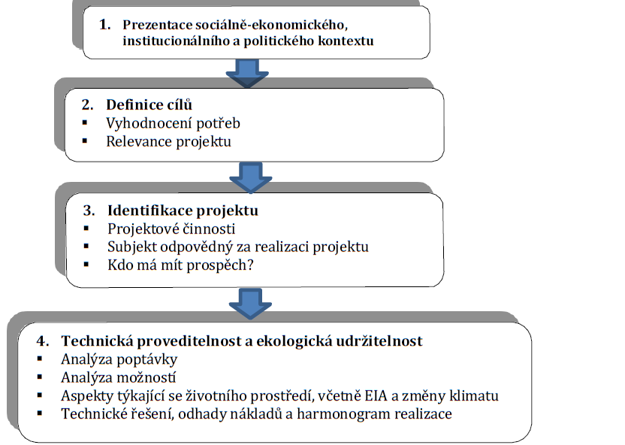
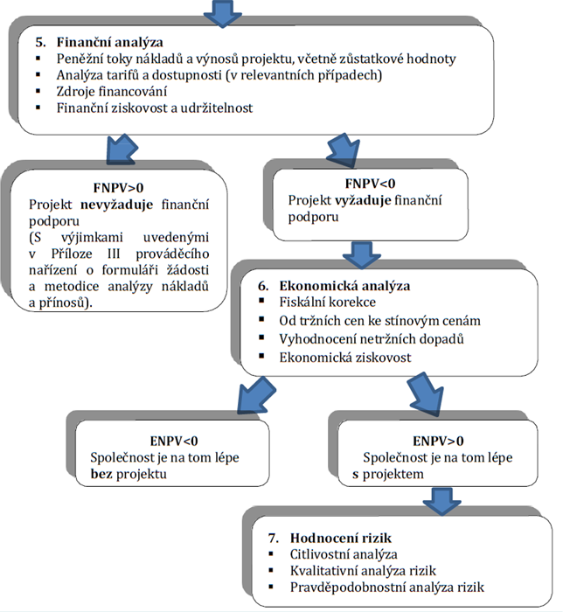
Kroky v procesu hodnocení projektu
Zdroj: Průvodce analýzou nákladů a přínosů investičních projektů - Ekonomický nástroj pro hodnocení politiky soudržnosti v letech 2014–2020

Slide 53
Finanční analýza projektu
      Jak je uvedeno v článku 101 (Informace nezbytné ke schvalování velkých projektů) nařízení (EU) č. 1303/2013, je třeba do analýzy nákladů a přínosů zahrnout finanční analýzu s cílem umožnit výpočet ukazatelů finanční výkonnosti projektu. Finanční analýza se provádí s cílem:
      posoudit konsolidovanou ziskovost projektu;
      posoudit ziskovost projektu pro vlastníka projektu a některé klíčové zúčastněné strany;
      ověřit finanční udržitelnost projektu, klíčovou podmínku proveditelnosti pro jakýkoli typ projektu;
      rámcově popsat peněžní toky, které jsou základem pro výpočet socioekonomických nákladů a přínosů.

Slide 54
Shrnutí
      Problém výběru vhodného kritéria hodnocení
      Nejkomplexnějším kritériem hodnocení je NPV. Nicméně nejvhodnější by bylo zvažovat kritérium NPV a to pak ještě doplnit o některý z ukazatelů, který dává informaci v relativním vyjádření (IRR, Ri nebo B/C).
Vlastnosti ukazatele | B/C | NPV | IRR | PB prostá | PB reálná | Ri
Uvažuje časovou hodnotu peněz | ano | ano | ano | ne | ano | ano
Uvažuje všechny relevantní hotovostní toky | ano | ano | ano | ne | ne | ano
Závislost na odhadu diskontní sazby r | ano | ano | ne | ne | ano | ano
Závislost na odhadu hotovostních toků | ano | ano | ano | ano | ano | ano
Vlastnost aditivity | ne | ano | ne | ne | ne | ne
Ukazatel | Informace o výnosu
B/C | o velikosti výnosu v relativním vyjádření v % z jednotky nákladů
NPV | o velikosti čistého výnosu v absolutním vyjádření
IRR | o velikosti čistého výnosu v relativním vyjádření v %
DN | Nedává
Ri | o velikosti čistého výnosu v relativním vyjádření v % z investované částky

Slide 55

Závěr
Existuje celá řada metod pro stanovení efektivnosti projektu.
Dané metody souvisí s efektivností investic.
Jsou různorodé metody a dají se kombinovat dle charakteristik a náročnosti projektu.
Přestože pro určité typy projektů se určité metody hodí lépe, některé méně, nelze obecně říci, že by některé metody byly lepší a vhodnější a jiné zase méně.
Každá z metod nám totiž podává informace o investičním projektu z trochu jiného pohledu a je na hodnotiteli, jaký obraz o investici na základě použitých metod získá a jakou roli v jeho rozhodování budou hrát.

Slide 56
Dotazy a diskuse ☺
………….
………….
………….

Slide 57
Děkuji za pozornost
a přeji Vám úspěšný den ☺
Ing. Pavel Adámek, Ph.D.
adamek@opf.slu.cz

